Slide 1




Slide 2



Slide 3

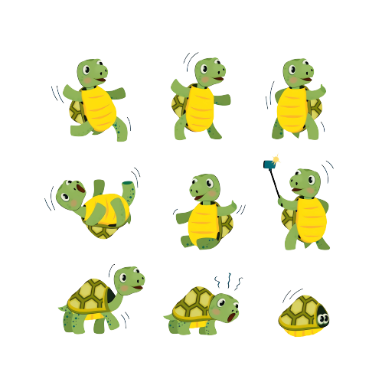
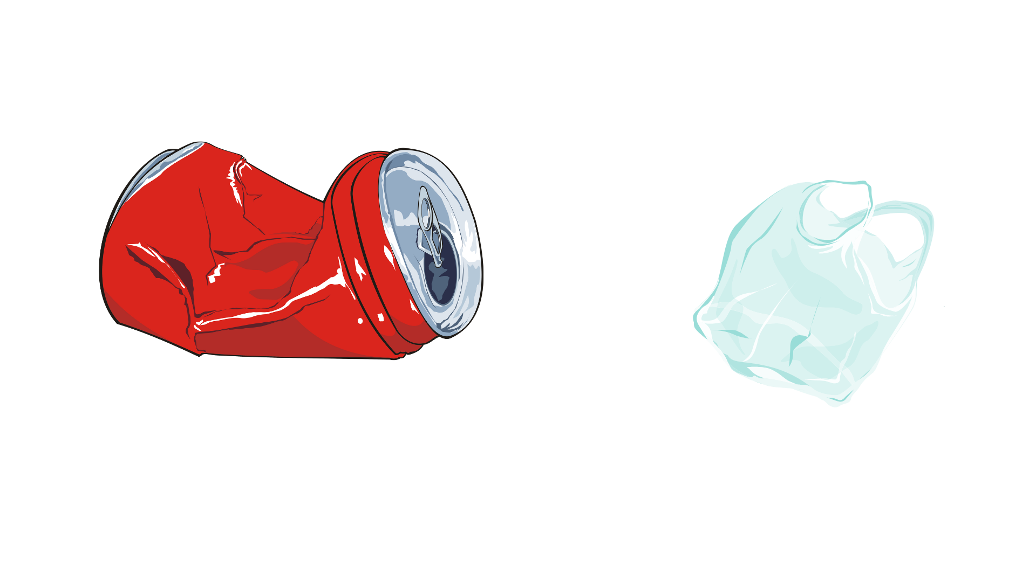
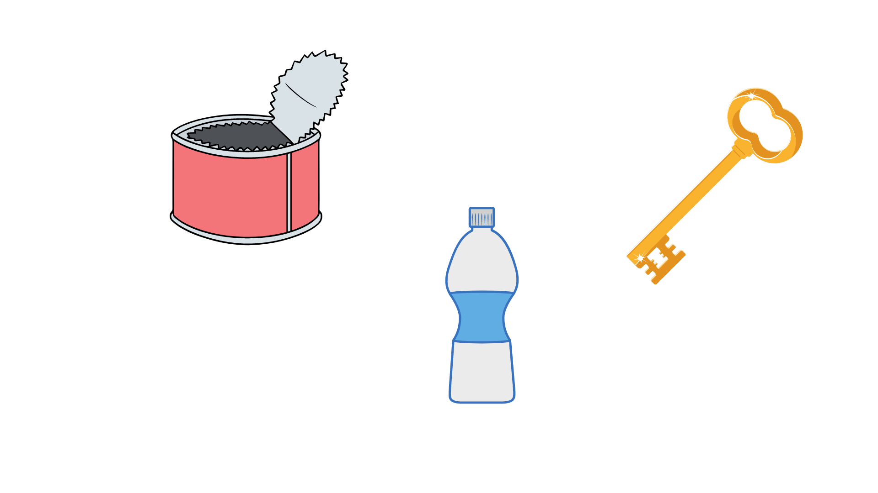
1
Toa tàu cuối cùng ghi số nào
80 000
90 000
100 000
10 000
10 000

Slide 4
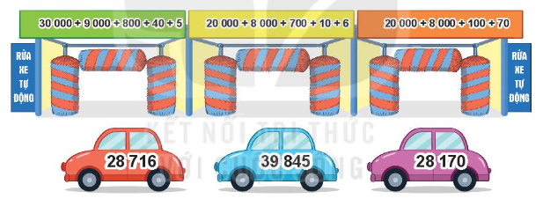
Mỗi ô tô sẽ đến chỗ rửa xe ghi biểu thức có giá trị là số ghi trên ô tô đó. Tìm chỗ rửa cho mỗi ô tô.
2
39 845
28 716
28 170

Slide 5
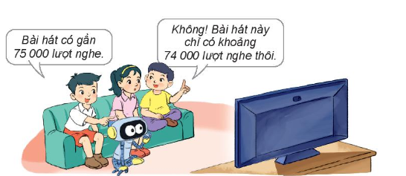
z
3
Biết rằng bài hát có 74 381 lượt nghe. Nam và Việt làm tròn số đến hàng nghìn, ai đã làm tròn đúng?
vì 3 < 5
Làm tròn đến hàng nghìn
74 381
74 000
làm tròn xuống
Vậy Việt (áo vàng) nói đúng

Slide 6

4
Mỗi bạn viết một trong các số 20 080, 52 080, 92 000
Mỗi bạn đã viết số nào?
Hai số nào có chữ số hàng nghìn giống nhau?
52 080 và 92 000
Hai số nào có chữ số hàng chục giống nhau?
20 080 và 52 080
Vậy số của Mai viết: 52 080, số của Nam viết 92 000, số của Việt viết 20 080

